Slide 1
INTROD. A LA INFORMATICA
III – PARCIAL
1er. Periodo 2022

Slide 2
C O N T E N I D O:
INTRODUCCION A REDES
TIPOS DE REDES
TELECOMUNICACIONES
HARDWARE DE COMUNICACIONES

Slide 3
INTRODUCCION A LAS REDES
Una red es un conjunto de ordenadores conectados entre si, que pueden comunicarse para compartir datos y recursos sin importar la localización física de los distintos dispositivos.
A través de una red se pueden ejecutar procesos en otro ordenador o acceder a sus ficheros, enviar mensajes, compartir programas…
Historia
El origen de las redes hay que buscarlo en la universidad de hawai, donde se desarrollo, en los años setenta, el método de acceso múltiple con detección de portadora y detección de colisiones, CSMA/CD (carrier sense and multiple access with collition detection), utilizado actualmente por ethernet.
Este método surgió ante la necesidad de implementar en las islas hawái un sistema de comunicaciones basado en la transmisión de datos por radio, que se llamó aloha, y permite que todos los dispositivos puedan acceder al mismo medio, aunque sólo puede existir un único emisor en cada instante.

Slide 4
INTRODUCCION A LAS REDES…
El centro de investigaciones PARC (palo alto research center) de la xerox corporation desarrolló el primer sistema ethernet experimental en los años 70, que posteriormente sirvió como base de la especificación 802.3 publicada en 1980 por el institute of electrical and electronic engineers (IEEE).
El comité 802 del ieee (institute of electrical and electronic engineers) es el encargado del desarrollo de los protocolos estandares basados en el modelo de referencia iso(international standards organization).
Se entiende por protocolo el conjunto de normas o reglas necesarios para poder establecer la comunicación entre los ordenadores o hosts de una red. Un protocolo puede descomponerse en niveles lógicos o capas denominados layers.

Slide 5
INTRODUCCION A LAS REDES…
Clasificación De Las Redes
Los ordenadores o computadoras suelen estar conectados entre sí por cables. Pero si la red abarca una zona extensa, las conexiones pueden realizarse a través de líneas telefónicas, microondas, líneas de fibra óptica e incluso satélites.
La posibles clasificaciones de las redes pueden ser muchas, atendiendo cada una de ellas a diferentes propiedades, siendo las más comunes y aceptadas las siguientes:
Según su tamaño y extensión.
Según la tecnología de transmisión.
Según el tipo de transferencia de datos que soportan.

Slide 6
Clasificación De Las Redes
Según su tamaño y extensión:
Redes LAN. Las redes de área local (local área network) son redes de ordenadores cuya extensión es del orden de entre 10 mt. A 1 km. Son redes pequeñas, habituales en: oficinas, colegios y empresas pequeñas; siendo velocidades de transmisión típicas de LAN las que van de 10 a 100 mbps (megabits por segundo).
Redes man. Las redes de área metropolitana (metropolitan area network) son redes de ordenadores de empresas y de tamaño superior a una LAN, soliendo abarcar el tamaño de una ciudad. Típicas organizaciones que poseen distintas oficinas repartidas en una misma área metropolitana, por lo que, en su tamaño máximo, comprenden un área de unos 10 kilómetros.

Slide 7
Clasificación De Las Redes…
Redes WAN. Las redes de área amplia (wide area network) tienen un tamaño superior a una MAN, y consisten en una colección de host o de redes LAN conectadas por una subred. Su tamaño puede oscilar entre 100 y 1000 kilómetros.
Redes internet. Una internet es una red de redes, vinculadas mediante ruteadores gateways. Un gateway o pasarela es un computador especial que puede traducir información entre sistemas con formato de datos diferentes. Su tamaño puede ser desde 10000 kilómetros en adelante, y su ejemplo más claro es internet, la red de redes mundial.
Redes inalámbricas. Las redes inalámbricas son redes cuyos medios físicos no son cables de cobre de ningún tipo, lo que las diferencia de las redes anteriores. Están basadas en la transmisión de datos mediante ondas de radio, microondas, satélites o infrarrojos.

Slide 8
Clasificación De Las Redes…
Según la tecnología de transmisión
Redes de broadcast. Aquellas redes en las que la transmisión de datos se realiza por un sólo canal de comunicación, compartido entonces por todas las máquinas de la red. Cualquier paquete de datos enviado por cualquier máquina es recibido por todas las de la red.
Redes point-to-point. Aquellas en las que existen muchas conexiones entre parejas individuales de máquinas. Para poder transmitir los paquetes desde una máquina a otra a veces es necesario que éstos pasen por máquinas intermedias, siendo obligado en tales casos un trazado de rutas mediante dispositivos routers.

Slide 9
Clasificación De Las Redes…
Según el tipo de transferencia de datos que soportan.
Redes de transmisión simple. Son aquellas redes en las que los datos sólo pueden viajar en un sentido.
Redes half-duplex. Aquellas en las que los datos pueden viajar en ambos sentidos, pero sólo en uno de ellos en un momento dado. Es decir, sólo puede haber transferencia en un sentido a la vez.
Redes full-duplex. Aquellas en las que los datos pueden viajar en ambos sentidos a la vez.

Slide 10
Topologías de Redes
Topología de la red: es la disposición de los diferentes componentes de una red. La topología idónea para una red concreta va a depender de diferentes factores, como el número de máquinas a interconectar, el tipo de acceso al medio físico que deseemos, etc.
Podemos distinguir dos aspectos diferentes a la hora de considerar una topología:
La topología física, que es la disposición real de las máquinas, dispositivos de red y cableado (los medios) en la red.
La topología lógica, que es la forma en que las máquinas se comunican a través del medio físico.

Slide 11
Topologías de Redes…
Los dos tipos más comunes de topologías lógicas son:
Broadcast (Ethernet): Significa que cada host envía sus datos hacia todos los demás hosts del medio de red. Las estaciones no siguen ningún orden para utilizar la red, sino que cada máquina accede a la red para transmitir datos en el momento en que lo necesita. Esta es la forma en que funciona Ethernet.
Transmisión de Tokens (Token Ring): Controla el acceso a la red al transmitir un Token eléctrico de forma secuencial a cada host. Cuando un host recibe el Token significa que puede enviar datos a través de la red. Si el host no tiene ningún dato para enviar, transmite el Token hacia el siguiente host y el proceso se vuelve a repetir.

Slide 12
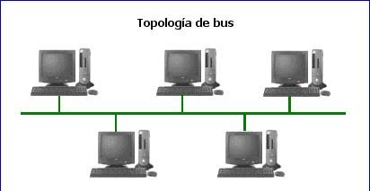
Modelos de Topologías Físicas
Los principales modelos de topología son:
La topología de bus: Tiene todos sus nodos conectados directamente a un enlace y no tiene ninguna otra conexión entre nodos. Físicamente cada host está conectado a un cable común, por lo que se pueden comunicar directamente, aunque la ruptura del cable hace que los hosts queden desconectados.

Slide 13
Modelos de Topologías Físicas…
Topología de anillo: Se compone de un solo anillo cerrado formado por nodos y enlaces, en el que cada nodo está conectado solamente con los dos nodos adyacentes. Los dispositivos se conectan directamente entre sí por medio de cables en lo que se denomina una cadena margarita. Para que la información pueda circular, cada estación debe transferir la información a la estación adyacente.

Slide 14
Modelos de Topologías Físicas…
Topología en Anillo Doble: Consta de dos anillos concéntricos, donde cada host de la red está conectado a ambos anillos, aunque los dos anillos no están conectados directamente entre sí. Es análoga a la topología de anillo, con la diferencia de que, para incrementar la confiabilidad y flexibilidad de la red, hay un segundo anillo redundante que conecta los mismos dispositivos.
La topología de anillo doble actúa como si fueran dos anillos independientes, de los cuales se usa solamente uno por vez.

Slide 15
Modelos de Topologías Físicas…
Topología en Estrella: Tiene un nodo central desde el que se irradian todos los enlaces hacia los demás nodos. Por el nodo central, generalmente ocupado por un hub, pasa toda la información que circula por la red.
Ventaja principal: Permite que todos los nodos se comuniquen entre sí de manera conveniente.
Desventaja principal: Si el nodo central falla, toda la red se desconecta.

Slide 16
Modelos de Topologías Físicas…
Topología en árbol: Es similar a la topología en estrella, salvo en que no tiene un nodo central. Existe unos nodos de enlaces troncal, generalmente ocupado por un hub o switch, desde el que se ramifican los demás nodos.

Slide 17
Modelos de Topologías Físicas…
Topología de malla completa: Cada nodo se enlaza directamente con los demás nodos.
Ventajas: como cada todo se conecta físicamente a los demás, creando una conexión redundante, si algún enlace deja de funcionar la información puede circular a través de cualquier cantidad de enlaces o rutas hasta llegar a destino.
Desventaja: Sólo funciona con una pequeña cantidad de nodos, ya que de lo contrario la cantidad de medios necesarios para los enlaces, y la cantidad de conexiones con los enlaces se torna abrumadora.

Slide 18
Modelos de Topologías Físicas…
Topología de Red Celular: Está compuesta por áreas circulares o hexagonales, cada una de las cuales tiene un nodo individual en el centro. Es un área geográfica dividida en regiones (celdas) para los fines de la tecnología inalámbrica. En esta tecnología no existen enlaces físicos; sólo hay ondas electromagnéticas.

Slide 19
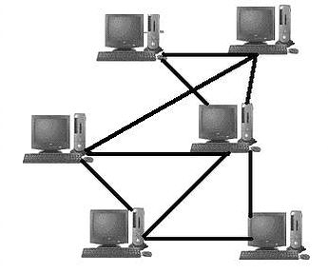
Modelos de Topologías Físicas…
Topología de Red Celular…
Ventaja: No existe ningún medio tangible aparte de la atmósfera terrestre o el del vacío del espacio exterior (y los satélites).
Desventajas: Las señales se encuentran presentes en cualquier lugar de la celda y de ese modo, pueden sufrir disturbios y violaciones de seguridad.
Topología irregular:
No existe un patrón obvio de enlaces y nodos. El cableado no sigue un modelo determinado; de los nodos salen cantidades variables de cables. Las redes que se encuentran en las primeras etapas de construcción, o se encuentran mal planificadas, a menudo se conectan de esta manera.

Slide 20
Modelos de Topologías LAN
Las topologías LAN más comunes son:
Ethernet: topología de bus lógica y en estrella física o en estrella extendida.
Token Ring: topología de anillo lógica y una topología física en estrella.
FDDI: topología de anillo lógica y topología física de anillo doble.
Redes LAN Ethernet
Es la tecnología de red LAN más usada, resultando idóneas para aquellos casos en los que se necesita una red local que deba transportar tráfico esporádico y ocasionalmente pesado a velocidades muy elevadas.
Las redes Ethernet se implementan con una topología física de estrella y lógica de bus, y se caracterizan por su alto rendimiento a velocidades de 10-1000 Mbps.

Slide 21
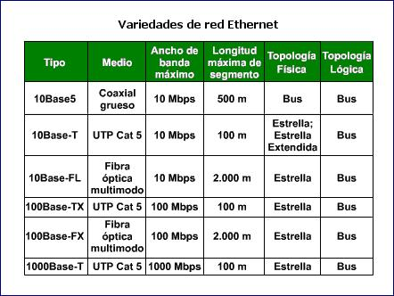
Tipos de redes Ethernet
Existen por lo menos 18 variedades de Ethernet, relacionadas con el tipo de cableado empleado y con la velocidad de transmisión.

Slide 22
Tipos de redes Ethernet…
Las tecnologías Ethernet más comunes e importantes son:
Ethernet 10Base2: Usa un cable coaxial delgado, por lo que se puede doblar más fácilmente, y además es más barato y fácil de instalar, aunque los segmentos de cable no pueden exceder de 200 metros y 30 nodos.
Ethernet 10Base5: También llamada Ethernet gruesa, usa un cable coaxial grueso, consiguiendo una velocidad de 10 Mbps. Puede tener hasta 100 nodos conectados, con una longitud de cable de hasta 500 metros.
Ethernet 10Base-T. Cada estación tiene una conexión con un hub central, y los cables usados son normalmente de par trenzado. Son las LAN más comunes hoy en día.

Slide 23
Tipos de redes Ethernet…
Ethernet 10Base-FX: Basada en el uso de fibra óptica para conectar las máquinas, lo que la hace cara para un planteamiento general de toda la red, pero idónea para la conexión entre edificios, ya que los segmentos pueden tener una longitud de hasta 2000 metros, al ser la fibra óptica insensible a los ruidos e interferencias típicos de los cables de cobre.
Fast Ethernet. Las redes 100BaseFx (IEEE 802.3u) se crearon con la idea de paliar algunos de los fallos contemplados en las redes Ethernet 10Base-T y buscar una alternativa a las redes FDDI. Son también conocidas como redes Fast Ethernet, y están basadas en una topología en estrella para fibra óptica.

Slide 24
Tipos de redes LAN Token Ring
Son redes de tipo determinista, al contrario de las redes Ethernet. En ellas, el acceso al medio está controlado, por lo que solamente puede transmitir datos una máquina por vez, implementándose este control por medio de un token de datos, que define qué máquina puede transmitir en cada instante. Token Ring e IEEE 802.5 son los principales ejemplos de redes de transmisión de tokens.
Mientras la trama de información gira alrededor del anillo no hay ningún otro token en la red, por lo que ninguna otra máquina puede realizar transmisiones.

Slide 25
Tipos de redes LAN FDDI
FDDI (Fiber Distributed Data Interface – Interfaz de Datos Distribuida por Fibra ) surgieron a mediados de los años ochenta para dar soporte a las estaciones de trabajo de alta velocidad, que habían llevado las capacidades de las tecnologías Ethernet y Token Ring existentes hasta el límite de sus posibilidades.
Las redes FDDI utilizan un mecanismo de transmisión de tokens similar al de las redes Token Ring, pero además, acepta la asignación en tiempo real del ancho de banda de la red, mediante la definición de dos tipos de tráfico:
Monomodo (también denominado modo único); y
Multimodo.

Slide 26
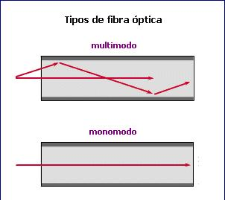
Tipos de redes LAN FDDI…
La fibra monomodo: Permite que sólo un modo de luz se propague a través de ella.
La fibra multimodo: Permite la propagación de múltiples modos de luz.
Modos: Se pueden representar como haces de rayos luminosos que entran a la fibra en un ángulo determinado.

Slide 27
Tipos de redes LAN FDDI…
Cuando se propagan múltiples modos de luz a través de la fibra, éstos pueden recorrer diferentes distancias, según su ángulo de entrada. Como resultado, no llegan a su destino simultáneamente; a este fenómeno se le denomina dispersión modal.
La fibra monomodo puede acomodar un mayor ancho de banda y permite el tendido de cables de mayor longitud que la fibra multimodo. Debido a estas características, la fibra monomodo se usa a menudo para la conectividad entre edificios mientras que la fibra multimodo se usa con mayor frecuencia para la conectividad dentro de un edificio.
La fibra multimodo usa los LED como dispositivos generadores de luz.
La fibra monomodo generalmente usa láser.

Slide 28
Las Telecomunicaciones
Las telecomunicaciones son toda clase de transmisión y recepción de señales, que en la mayoría de los casos son electromagnéticas, las cuales contienen imágenes, sonidos, signos y en general cualquier tipo de información que se emplea para la comunicación a una cierta distancia.
la importancia de las telecomunicaciones alcanza niveles nunca antes visto, ya que incluso se concibe como una infraestructura básica para el contexto de la sociedad. Tan sólo hay que pensar en lo clave que resulta poder comunicar casi cualquier orden política o militar en instantáneo y a distancia.

Slide 29
La Evolución de las Telecomunicaciones
Avances eléctricos – Se da durante el siglo XIX de la mano con el descubrimiento formal de la transmisión de la electricidad. En otras palabras, las señales eléctricas fueron claves en este momento para consolidar los futuros inventos.
Telégrafo – En 1837 se presentó la primer patente por fuera de los laboratorios. Fue el inicio de la transmisión de datos a gran escala.
Teléfono – En el siglo XIX fue uno de los inventos de mayor éxito y que se usa aún en nuestros días.
Cables submarinos – Para el último tercio del siglo XIX se encontró marcado por la cooperación internacional de la comunicación. Fue una época con medios de transmisión simples de hierro o cobre, pero que empezó a interconectar el mundo.

Slide 30
La Evolución de las Telecomunicaciones…
Radiocomunicación – Forma de comunicación que se da a través de las ondas de radio u ondas hertzianas, que también se caracterizó por el movimiento de los campos eléctricos y magnéticos. El primer sistema práctico de comunicación se dio en 1901 al realizar la primera emisión trasatlántica radioeléctrica.
Internet – Su origen se remonta a 1969, pero en su forma de WWW o World Wide Web, es decir, la consulta remota de archivos, se dio como un desarrollo posterior para el año de 1990. Marca el nacimiento de Internet como medio de transmisión.
Telefonia celular – Medio de comunicación inalámbrico gracias a las ondas electromagnéticas. Desde el año 2000 se han potencializado sus funcionalidades que no sólo se limitan a llamar.

Slide 31
Ejemplos de Las Telecomunicaciones
Televisión: Es el ejemplo de telecomunicación más conocido del planeta, se trata de un artefacto de recepción de ondas electromagnética a través de antenas o de cables o mismo internet.
Radio: Fue uno de los primeros artefactos de telecomunicación del mundo moderno y actualmente funciona en 2 bandas, la AM y la FM.
Teléfono: Sin dudarlo es el medio de comunicación mas utilizado y cuentan con una infinidad de funciones que va aumentando día a día.
Internet: Es una red con una gran cantidad de información que se almacena en servidores. Salvo excepciones de seguridad informática esa información esta accesible al alcance de la sociedad.

Slide 32
Ejemplos de Las Telecomunicaciones…
Fax: Este periférico de salida esta perdiendo mucho terreno día a día ya que es un elemento caro, con poca seguridad y que hoy en día fue reemplazado por otros sistemas como el correo electrónico.
Radiofrecuencia: Un sistema que hoy en día se esta utilizando mucho para la medicina estética que funciona por medio de radiaciones electromagnéticas que calientan la piel favoreciendo el crecimiento y remodelado de la misma.

Slide 33
Características de Las Telecomunicaciones
Caracter mundial – Las telecomunicaciones suelen incluir varios países y es por eso que son de alcance internacional
Caracter innovador – Año a año crecen las nuevas tecnologías que van superando a la de años anteriores.
Capacidad – Consta de la cantidad de bps (unidad de transmisión de información) que pueden transportar.
Desempeño – Consiste en la efectividad de la transmisión en la cual se toman en cuenta la cantidad de bits errados en comparación con los bits transmitidos correctamente.
Distancia – Es la longitud mayor que puede alcanzar la señal sin necesidad de contar con un medio de repetición de la misma.
Seguridad – Consiste en la fidelidad de la telecomunicación y la vulnerabilidad que pueda llegar a tener.

Slide 34
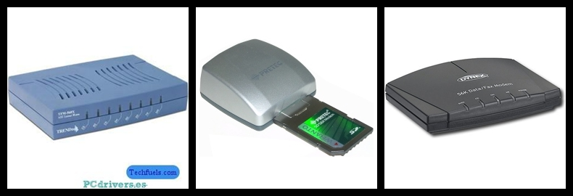
Hardware de Comunicaciones
Hardware de comunicación: Componente físico y tangible que hace posible el envío de información de un dispositivo a otro por cualquier medio. También facilita la interacción entre una computadora y un usuario a través de un periférico externo. Entre ellos se encuentran:
Fax – Modem: Dispositivo que convierte las señales digitales en analógicas (Modulación) y viceversa (demodulación), permite así la comunicación entre computadoras a través de la línea telefónica o del cable modem . Dispositivo que sirve para enviar una señal llamada moduladora mediante otra señal llamada portadora.

Slide 35
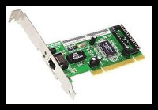
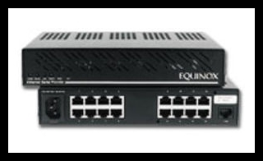
Hardware de Comunicaciones…
Tarjeta de Red: Una tarjeta de red o adaptador de red es un periférico que permite la comunicación con aparatos conectados entre si y también permite compartir recursos entre dos o más computadoras (discos duros, CD-ROM, impresoras, etc).
Concentrador: Un concentrador o hub es un dispositivo que permite centralizar el cableado de una red y poder ampliarla. Esto significa que dicho dispositivo recibe una señal y repite esta señal emitiéndola por sus diferentes puertos.

Slide 36
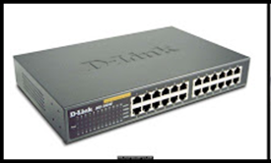
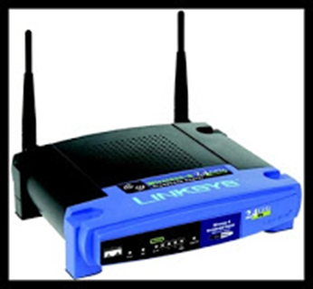
Hardware de Comunicaciones
Conmutador o switch (Dispositivo de Red): Es un dispositivo digital lógico de interconexión de redes de computadoras que opera en la capa de enlace de datos del modelo OSI. Su función es interconectar dos o más segmentos de red, de manera similar a de acuerdo con la dirección MAC de destino de las tramas en la red.
Router: También conocido como encaminador, enrutador, direccionador o ruteador, es un dispositivo de hardware usado para la interconexión de redes informáticas que permite asegurar el direccionamiento de paquetes de datos entre ellas o determinar la mejor ruta que deben tomar. Opera en la capa tres del modelo OSI.

Slide 37
Hardware de Comunicaciones
Comunicación Inalámbrica:
Es aquella en la que extremos de la comunicación (emisor/receptor) no se encuentran unidos por un medio de propagación físico, sino que se utiliza la modulación de ondas electromagnéticas a través del espacio. En este sentido, los dispositivos físicos sólo están presentes en los emisores y receptores de la señal, entre los cuales encontramos: antenas, computadoras portátiles, PDA, teléfonos móviles, etc.

Slide 38
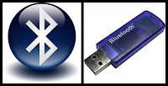
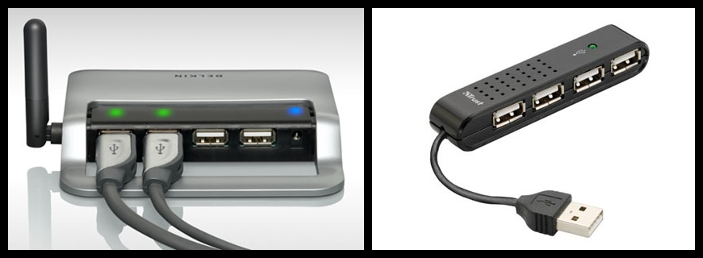
Hardware de Comunicaciones
Bluetooth: es una especificación industrial para Redes Inalámbricas de Área Personal (WPAN) que posibilita la transmisión de voz y datos entre diferentes dispositivos mediante un enlace por radiofrecuencia en la banda ISM de los 2,4 GHz.
Hub USB: es un dispositivo que permite concentrar varios puertos USB (Universal Serial Bus: bus universal en serie), permitiendo la conexión con una máquina mediante un solo bus. Podría definirse como un distribuidor o concentrador de puertos USB.

Slide 39
Hardware de Comunicaciones
Controladores de Puertos: Un puerto es una conexión o un enchufe, el cual es utilizado para conectar dispositivos de Hardware como impresoras o Mouse permitiendo el intercambio de datos con otro dispositivo. También existen puertos internos definidos mediante el Software.
Los Diferentes Puertos los podemos clasificar en:
- Puerto lógico.
- PCI. - PCI - Express.
- Puertos de memoria. - Puertos Inalámbricos.
- Puerto USB. - Puerto en Serie.
- Puerto paralelo. - Puerto de rayos infrarrojos.

Slide 40
BIBLIOGRAFIA – Sitios Web
http://www.juntadeandalucia.es/empleo/recursos/material_didactico/especialidades/materialdidactico_administrador_servidores/Content/2-redes_tcp/1-Introduccion.pdf
https://camber1redes.wordpress.com/introduccion-a-las-redes/
http://247tecno.com/que-son-las-telecomunicaciones/
http://www.webscolar.com/hardware-de-comunicacion
http://kardaycemiye-hardware-ipd.blogspot.com/p/dispositivo-de-comunicacion.html

